Slide 1
bandwidth
Teknologi layanan jaringan

Slide 2
Tujuan pembelajaran
Setelah mengikuti pembelajaran ini siswa diharapkan dapat:
Menjelaskan konsep dasar bandwidth dan throghtput dengan cermat
Menjelaskan kebutuhaan bandwidth dalam komunikasi data dengan cermat dan teliti
Menjelaskan kebutuhaan bandwidth dalam komunikasi data sesuai kebutuhan dengan cermat

Slide 3
Definisi bandwidth
Bandwidth adalah luas atau lebar cakupan frekuensi yang digunakan oleh sinyal dalam medium transmisi. Dalam kerangka ini, Bandwidth dapat diartikan sebagai perbedaan antara komponen sinyal frekuensi tinggi dan sinyal frekuensi rendah. frekuensi sinyal diukur dalam satuan Hertz. sinyal suara tipikal mempunyai Bandwidth sekitar 3 kHz, analog TV broadcast (TV) mempunyai Bandwidth sekitar 6 MHz.
Bandwidth juga merupakan kecepatan maksimum yang dapat digunakan untuk melakukan transmisi data antar computer pada jaringan IP atau internet.

Slide 4
Jenis-jenis bandwidth
Digital Bandwidth adalah jumlah atau volume data yang dapat dikirimkan melalui sebuah saluran komunikasi dalam satuan bits per second tanpa distorsi.
Analog Bandwidth adalah perbedaan antara frekuensi terendah dengan frekuensi tertinggi dalam sebuah rentang frekuensi yang diukur dalam satuan Hertz (Hz) atau siklus per detik, yang menentukan berapa banyak informasi yang bisa ditransimisikan dalam satu saat.

Slide 5
Bandwidth komputer
Bandwidth komputer di dalam jaringan Komputer, digunakan sebagai suatu sinonim untuk data transfer rate yaitu jumlah data yang dapat dibawa dari sebuah titik ke titik lain dalam jangka waktu tertentu (pada umumnya dalam detik).

Slide 6
Bandwidth capacity
Bandwidth capacity (kapasitas lebarpita) diartikan sebagai nilai maksimum besaran transfer data (tulisan, gambar, video, suara, dan lainnya) yang terjadi antara serverhosting dengan komputer klien dalam suatu periode tertentu.

Slide 7
Packet loss
Packet loss (kehilangan paket data pada proses transmisi) dan desequencing merupakan masalah yang berhubungan dengan kebutuhan bandwidth, namun lebih dipengaruhi oleh stabilitas rute yang dilewati data pada jaringan, metode antrian yang efisien, pengaturan pada router, dan penggunaan kontrol terhadap kongesti (kelebihan beban data) pada jaringan

Slide 8
troughput
Troughput adalah bandwidth yang sebenarnya (aktual) yang diukur dengan satuan waktu tertentu dan pada kondisi jaringan tertentu yang digunakan untuk melakukan transfer file dengan ukuran tertentu.

Slide 9
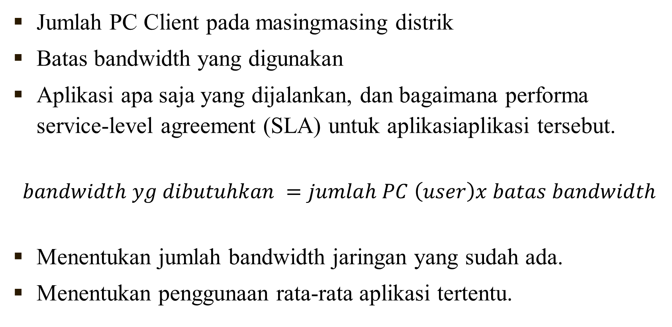
Parameter estimasi bandwidth
Jumlah PC Client pada masingmasing distrik
Batas bandwidth yang digunakan
Aplikasi apa saja yang dijalankan, dan bagaimana performa service-level agreement (SLA) untuk aplikasiaplikasi tersebut.
$$bandwidth yg dibutuhkan =jumlah PC \left(user\right)x batas bandwidth$$
Menentukan jumlah bandwidth jaringan yang sudah ada.
Menentukan penggunaan rata-rata aplikasi tertentu.

Slide 10
Faktor yang mempengaruhi bandwidth dan troughput
Piranti jaringan
Tipe data yang ditranfer
Topologi jaringan
Banyaknya pengguna jaringan
Spesifikasi computer client/server
Spesifikasi computer server
Induksi listrik dan cuaca

Slide 11
Estimasi bandwidth
Estimasi bandwidth untuk jaringan adalah salah satu faktor penting dalam merancang dan memelihara LAN (Local Area Network) atau WAN (Wide Area Network) yang baik selain Network Devide dan teknologi jaringan yang digunakan, karena antara satu dengan yang lainnya saling mempengaruhi baik dari segi kinerja mapun hasilnya.

Slide 12
Kebutuhan atas bandwidth dari satu jaringan ke jaringan lainnya bisa bervariasi. Sangat penting menentukan berapa banyak bit per detik yang melintasi jaringan dan jumlah bandwidth yang digunakan tiap-tiap aplikasi agar jaringan bisa bekerja cepat dan fungsional.

Slide 13
Alokasi atau reservasi bandwidth
Alokasi atau reservasi Bandwidth adalah sebuah proses menentukan jatah Bandwidth kepada pemakai dan aplikasi dalam sebuah jaringan. Besarnya saluran atau Bandwidthakan berdampak pada kecepatan transmisi.

Slide 14
penggunaan bandwidth
Penggunaan Bandwidth untuk LAN bergantung pada tipe alat atau medium yang digunakan, umumnya semakin tinggi Bandwidth yang ditawarkan oleh sebuah alat atau medium, semakin tinggi pula nilai jualnya
Penggunaan Bandwidth untuk WAN bergantung dari kapasitas yang ditawarkan dari pihak ISP, perusahaan harus membeli Bandwidth dari ISP, dan semakin tinggi Bandwidth yang diinginkan, semakin tinggi pula harganya.

Slide 15
Tersedianya bermacam-macam layanan yang bisa diberikan oleh satelit mempunyai sifat dan karakteristik tersendiri, khususnya apabila dilihat dari parameter akses jamak dan modulasinya. Pemilihan parameter modulasi, coding, akses jamak untuk masing-masing layanan akan menyebabkan kebutuhan bandwidth akan berubah sesuai dengan parameter tersebut.

Slide 16
Seberapa besar bandwidth yang dibutuhkan tergantung dari 2 faktor:
Besar file dalam website anda. Semakin besar file yang akan diakses oleh pengunjung website anda, maka semakin besar kebutuhan bandiwdth anda.
Popularitas website anda. Semakin populer website anda, maka akan semakin banyak pengunjung yang akan melihat website anda dan semakin besar pula kebutuhan bandiwdth hosting anda.

Slide 17
soal
Jelaskan pengertian dari:
Bandwidth
Throghtput
Tuliskan faktor - faktor yang mempengaruhi Bandwidth dan Throughput!
Bagaimana cara untuk memperkirakan seberapa besar kebutuhan bandwidth?
Tuliskan parameter dalam menentukan Estimasi penggunaan Bandwidth!
Mengapa bandwidth menjadi parameter untuk menghitung jumlah peralatan yang dibutuhkan dalam suatu jaringan? Jelaskan!

